Slide 1
Modul 150 E-Business-Applikation anpassen
Megatrend und Technologietrend

Slide 2
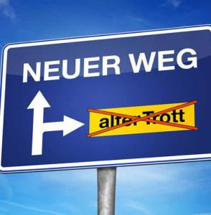
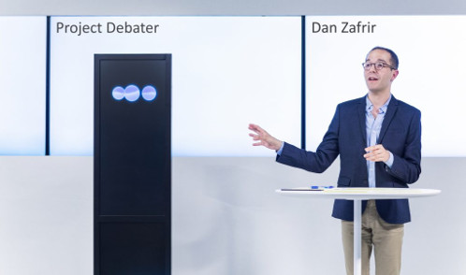
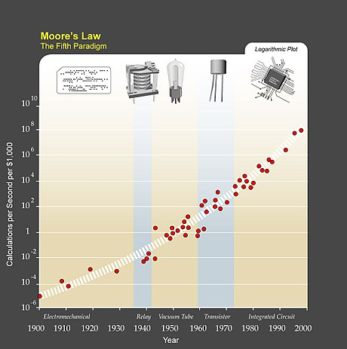
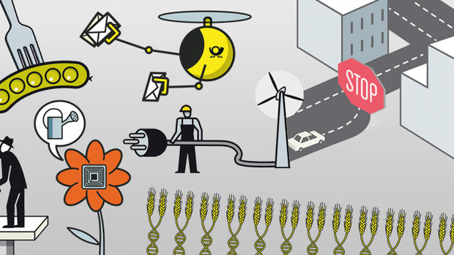
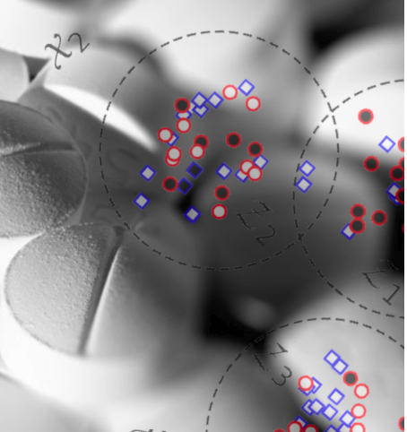
Veränderte Anforderungen an E-Business-Anwendungen
Project Debater
Funktionale Anforderungen
Gesetz von Moor
Megatrends
Technologische Veränderungen
E-Business
Anwendung
Vernetzung
Nicht-funktionale Anforderungen
KI

Slide 3
Megatrends
Megatrends muss man nicht „erfinden - voraussagen”, denn sie sind schon da und markieren Veränderungen, die uns schon lange prägen und auch noch lange prägen werden.
Megatrends sind Tiefenströmungen des Wandels. Als Entwicklungskonstanten der globalen Gesellschaft umfassen sie mehrere Jahrzehnte.
Verschiedene Megatrends sind heute bekannt:
Wissenskultur
Konnektivität
Urbanisierung
Individualisierung
Neo-Ökologie
Globalisierung
Gesundheit
Gender Shift
Beschleunigung
Digitalisierung
New Work
Mobilität
Silver Society
Sicherheit

Slide 4
Technologische Veränderungen / Trends
Digital Twins
Blockchain
Virtual Reality, Augmented Reality und Mixed Reality
Augmented Analytics
Autonom agierende Geräte (autonomes Things) (Roboter, Drohnen und autonome Fahrzeuge)
Notes:
Digital Twins
Ein Digitaler Zwilling ist eine digitale Repräsentanz eines materiellen oder immateriellen Objekts oder Prozesses aus der realen Welt. Es ist unerheblich, ob das Gegenstück in der realen Welt bereits existiert oder zukünftig erst existieren wird. Digitale Zwillinge ermöglichen einen übergreifenden Datenaustausch.

Slide 5
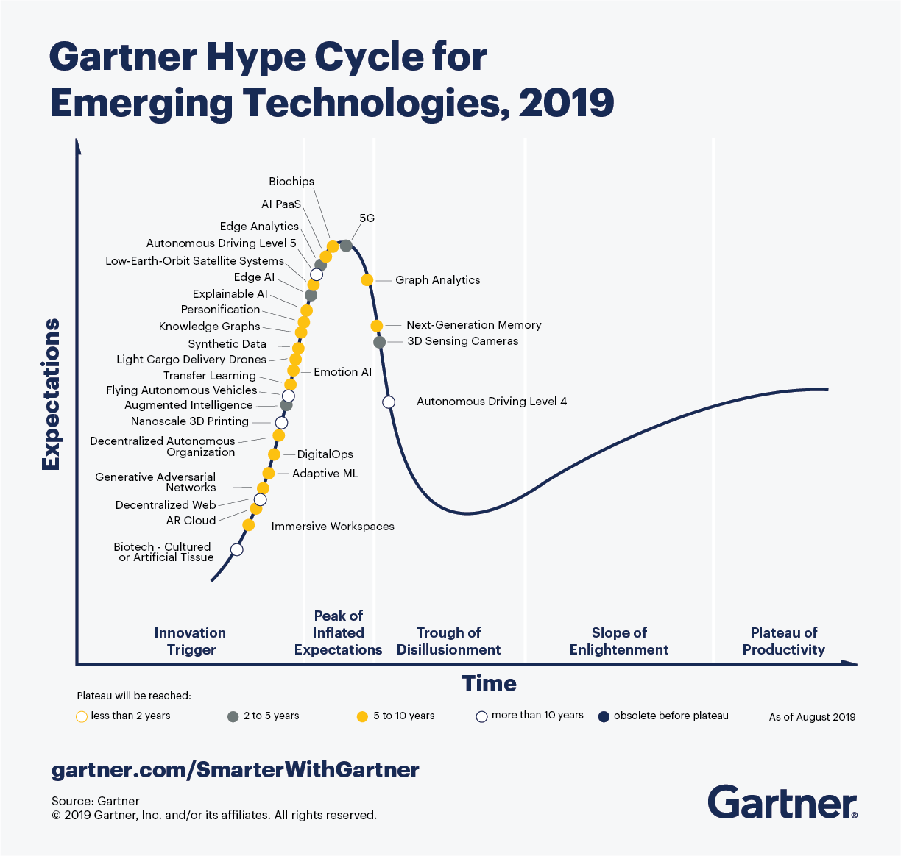

Slide 6
Link-Liste Quellen
https://www.zukunftsstark.org/megatrends/
https://www.zukunftsinstitut.de/dossier/megatrends/
https://digitalswitzerland.com/wp-content/uploads/2018/02/Megatrends_Report_Swissfuture.pdf
https://www.youtube.com/watch?v=cBBREqCyDj4
http://www.research.ibm.com/5-in-5/

Slide 7
Megatrends

Slide 8
Wissenskultur - Wissensexpansion
Der Megatrend Wissenskultur wirkt ungebrochen.
Insbesondere das Zusammenspiel mit dem Megatrend Konnektivität verändert unser Wissen über die Welt und die Art und Weise, wie wir mit Informationen umgehen. In dezentralen Strukturen werden enorme Mengen an Wissen generiert, es entstehen neue Formen der Innovation und des gemeinsamen Forschens. Wissen verliert seinen elitären Charakter und wird zunehmend zum Gemeingut, der globale Bildungsstand ist heute so hoch wie nie.
Das Wissen der Menschheit vermehrt sich exponentiell, selbst wenn kritisch bleibt, ob es sich dabei um mehr Wissen oder einfach um mehr Informationen handelt. Parallel dazu ist weltweit eine Bildungsexpansion zu beobachten.
Komplexere, unvorhersehbare Anforderungen auf dem Arbeitsmarkt und neue, kollaborative Formen der Wissensaneignung verlagern zudem den Fokus: hin zum lebenslangen Lernen, zur Vermittlung von Methoden – und zu den Soft Skills.

Slide 9
Konnektivität
Konnektivität ist der wirkungsmächtigste Megatrend unserer Zeit. Das Prinzip der Vernetzung dominiert den gesellschaftlichen Wandel und eröffnet ein neues Kapitel in der Evolution der Gesellschaft.
Digitale Kommunikationstechnologien verändern unser Leben grundlegend, reprogrammieren soziokulturelle Codes und lassen neue Lebensstile und Verhaltensmuster entstehen.
Um diesen fundamentalen Umbruch erfolgreich zu begleiten, brauchen Unternehmen und Individuen neue Netzwerkkompetenzen und ein ganzheitlich-systemisches Verständnis des digitalen Wandels.

Slide 10
Urbanisierung
Städte sind die Staaten von morgen.
Seit 2008 lebt die Mehrheit der Weltbevölkerung in Städten. 2030 werden es 5 Mrd. sein. Immer mehr Menschen leben weltweit in Städten und machen sie zu den mächtigsten Akteuren und wichtigsten Problemlösern einer globalisierten Welt. Doch Städte sind mehr als Orte, Urbanisierung beinhaltet mehr als den Wandel von (Lebens-) Räumen.
Durch neue Formen der Vernetzung und Mobilität wird Urbanität vor allem zu einer neuen Lebens- und Denkweise.

Slide 11
Individualisierung
Individualisierung ist das zentrale Kulturprinzip der westlichen Welt und entfaltet seine Wirkungsmacht zunehmend global.
Der komplexe Megatrend hat in vielen Wohlstandsnationen seinen vorläufigen Peak erreicht und ist Basis unserer Gesellschaftsstrukturen geworden. Der Megatrend codiert die Gesellschaft um: Er berührt Wertesysteme, Konsummuster und Alltagskultur gleichermaßen. Im Kern bedeutet Individualisierung die Freiheit der Wahl. Ihre Auswirkungen sind jedoch komplex und bringen sowohl scheinbare Gegentrends wie eine Wir-Kultur als auch neue Zwänge hervor.
Individualisierung ist eng mit den Megatrends Urbanisierung, Gender Shift und Konnektivität verwoben.

Slide 12
Neo-Ökologie
Bio-Märkte, EU-Plastikverordnung, Energiewende – der Megatrend Neo-Ökologie reicht in jeden Bereich unseres Alltags hinein.
Ob persönliche Kaufentscheidungen, gesellschaftliche Werte oder Unternehmensstrategie – selbst wenn nicht immer auf den ersten Blick erkennbar, entwickelt er sich nicht zuletzt aufgrund technologischer Innovationen mehr und mehr zu einem der wirkmächtigsten Treiber unserer Zeit.
Der Megatrend sorgt nicht nur für eine Neuausrichtung der Werte der globalen Gesellschaft, der Kultur und der Politik. Er verändert unternehmerisches Denken und Handeln in seinen elementaren Grundfesten.

Slide 13
Globalisierung
Handelskriege, diplomatische Krisen, Cyber-Angriffe, internationale Konzernmächte – die Globalisierung wird heute allzu oft als Problem wahrgenommen.
Doch die Herausforderungen, die mit einer immer komplexeren, weil zunehmend vernetzten Welt verbunden sind, dürfen nicht den Blick auf die positiven Effekte verstellen, die die Globalisierung bewirkt. Denn während die Politik noch versucht, globale Prozesse mit alten nationalstaatlichen Mechanismen zu regulieren, ist die Weltgesellschaft längst auf dem Weg in die Zukunft des 21. Jahrhunderts. Viele aktuelle Trends von der Postwachstumsökonomie über Direct Trade bis hin zum Aufstieg der Generation Global verstärken die globale Dynamik, die das internationale System in den kommenden Jahren weiter in eine progressive Richtung bewegt.

Slide 14
Gesundheit
Gesundheit ist das Synonym für ein gutes Leben.
Als zentrales Lebensziel hat sich der Megatrend tief in das Bewusstsein, die Kultur und das Selbstverständnis von Gesellschaften eingeschrieben und prägt sämtliche Lebensbereiche.
Gesundheit und Zufriedenheit sind dabei kaum noch voneinander zu trennen. Mit selbstständig erworbenem Wissen treten Menschen dem Gesundheitssystem auf Augenhöhe gegenüber und stellen neue Erwartungen an Unternehmen und Infrastrukturen: Gesundheitsbewusste Menschen wollen sich in gesundheitsfördernden Lebenswelten bewegen und fordern dies als neuen Normalzustand ein.

Slide 15
GenderShift - Geschlechterrollen im Wandel - Aging Society
Innovation schlägt Tradition, das Geschlecht verliert das Schicksalhafte, die Zielgruppe an Verbindlichkeit.
Noch nie hat die Tatsache, ob jemand als Mann oder Frau geboren wird und aufwächst, weniger darüber ausgesagt, wie Biografien verlaufen werden. Der Trend veränderter Rollenmuster und aufbrechender Geschlechterstereotype sorgt für einen radikalen Wandel in Wirtschaft und Gesellschaft.
Das starke Ich schlägt das alte Frau/Mann-Schema und schafft eine neue Kultur des Pluralismus.

Slide 16
Beschleunigung
Das Tempo technologischer Innovationen erhöht sich, die Geschwindigkeit des Transports und der Kommunikation nimmt zu, der Lebenszyklus von Produkten und Organisationen wird kürzer.
Die Menschen haben in der gleichen Zeit immer mehr Erlebnisepisoden. Auch der soziale Wandel beschleunigt sich. Miteinher geht eine Flexibilisierung von Institutionen wie Familie, Arbeit und Beruf und zeitigt in der Schweiz in den zunehmenden Befindlichkeitsstörungen (Stress, Burnouts) auch negative Folgen.

Slide 17
Digitalisierung - Visionen für Wirtschaft, Staat und Sicherheit
Unter Digitalisierung versteht man allgemein die Aufbereitung von Informationen zur Verarbeitung oder Speicherung in einem digitaltechnischen System. Die Informationen liegen dabei in beliebiger analoger Form vor und werden dann, über mehrere Stufen, in ein digitales Signal umgewandelt, das nur aus diskreten Werten besteht.
Die digitale Transformation der Gesellschaft und der Wirtschaft wird als «Kondratieff-Welle» eingestuft. Damit steht es auf der gleichen Innovationsstufe wie die Dampfmaschine oder die Eisenbahn.
Die Unternehmen integrieren die Digitalisierung in ihre Geschäftstätigkeit. Bei einigen geht diese Veränderung sogar so weit, dass man von einer digitalen «Disruption» sprechen kann.

Slide 18
New Work
Die Digitalisierung wirft den Menschen auf sein Menschsein zurück – vor allem im Arbeitsleben.
Wenn Maschinen künftig bestimmte Arbeiten besser verrichten können als der Mensch, beginnen wir, über den Sinn der Arbeit nachzudenken. Wenn die Arbeit uns nicht mehr braucht, wofür brauchen wir dann die Arbeit?
New Work beschreibt einen epochalen Umbruch, der mit der Sinnfrage beginnt und die Arbeitswelt von Grund auf umformt. Das Zeitalter der Kreativökonomie ist angebrochen – und es gilt Abschied zu nehmen von der rationalen Leistungsgesellschaft. New Work stellt die Potenzialentfaltung eines jeden einzelnen Menschen in den Mittelpunkt. Denn Arbeit steht im Dienst des Menschen: Wir arbeiten nicht mehr, um zu leben, und wir leben nicht mehr, um zu arbeiten. In Zukunft geht es um die gelungene Symbiose von Leben und Arbeiten.

Slide 19
Mobilität
Die Welt im 21. Jahrhundert ist nicht nur durch einen weiter wachsenden Mobilitätsbedarf gekennzeichnet, sondern vor allem durch eine zunehmende Vielfalt an Mobilitätsformen. Individualisierung, Konnektivität, Urbanisierung und Neo-Ökologie bestimmen die Mobilität von morgen. Technische Innovationen und veränderte Bedürfnisse der Menschen werden zum Motor neuer Formen der Fortbewegung: vernetzt, digital, postfossil und geteilt. Was wir erleben, ist eine Evolution der Mobilität. Wir stehen am Beginn eines neuen, multimobilen Zeitalters.

Slide 20
Silver Society
Der Megatrend «Silver Society» entfaltet weltweit seine Wirkung. Rund um den Globus wird die Bevölkerung älter und die Zahl Älterer steigt. Gleichzeitig bleiben die Menschen länger gesund.
Damit entsteht eine völlig neue Lebensphase nach dem bisher üblichen Renteneintritt. Dieser Lebensabschnitt verlängert sich und bietet Raum für Selbstentfaltung in neuen Lebensstilen im hohen Alter. Ein neues «Mindset» bereitet den Weg für eine Gesellschaft, die gerade durch die veränderte Altersstruktur vitaler wird denn je. Sie verabschiedet sich vom Jugendwahn, deutet Alter und Altern grundlegend um.

Slide 21
Sicherheit
Die Gesellschaft befindet sich im Daueralarm – eine Krise jagt die nächste: Von einem bevorstehenden globalen Handelskrieg, über die Roboter, die uns unsere Arbeit wegnehmen, bis hin zur EU-Flüchtlingskrise.
Alles wird immer schlimmer und wir stehen kurz vor dem Kollaps.
Doch das ist ein Trugschluss: Während unsere Wahrnehmung uns in die Verunsicherung stürzt, wird die Welt nicht immer unsicherer – ganz im Gegenteil: Wir leben in den sichersten aller Zeiten. Zugleich strebten wir aber noch nie so sehr nach Sicherheit wie heute.

Slide 22
Technologietrends

Slide 23
AI Trend (IBM)
Trust and transparency in AI decisions
Extending AI outside the organization
Making AI accessible for every employee in your company
Hiring for a diversity of skills and perspectives
Embracing change and adopting a first-mover mindset

Slide 24
Virtual Reality, Augmented Reality und Mixed Reality
Sie verändern die Art, wie Menschen die digitale (und die analoge?) Welt sehen.
Die kombinierte Veränderung der Sichtweise mit den neuen Interaktionsmöglichkeiten wird zu einer immersiven User Experience führen.
Mit Augmented Reality (oder “Erweiterte Realität”) wird die computergestützte Erweiterung der menschlichen Wahrnehmung bezeichnet. Beispielsweise die Einblendung (in Echtzeit, z.B. Namen von Gesichtern) von visuellen Zusatzinformationen oder Objekten auf einem entsprechenden Gerät (Brille).
Die Zusammenführung der beiden Welten (virtuell und real) wird oft auch als “Mixed Reality” (MR) bezeichnet.
Bei der Virtual Reality (VR) wird die reelle Welt komplett ausgeschlossen. Der Betrachter taucht in der VR in eine neue Welt ein (Immersion), die virtuelle Welt ersetzt visuell und akustisch die reale Welt.

Slide 25
Blockchain, Edge Computing und Quantencomputing
Blockchain, Edge Computing und Quantencomputing werden ineinander übergreifen, und schaffen so neue Infrastrukturen und Interaktionsmöglichkeiten.
Landauf landab wird von der Blockchain gesprochen. An der Blockchain kommt keiner vorbei. Sie wird kontrovers diskutiert, für die einen ist sie die technologische Mutter des künftigen Fortschritts, für die anderen nicht mehr als ein aufgeblähter Hype.
Die Eigenschaften der Blockchains unterscheiden sich:
Public Blockchains: Teilnehmer sind anonym, die Inhalte öffentlich
Permissoned Blockchains sind für viele Geschäftsanwendungen besser geeignet

Slide 26
Autonom agierende Dinge
Autonom agierende Dinge wie Roboter, Drohnen und autonome Fahrzeuge werden mit künstlicher Intelligenz Funktionen durchführen können, die vorher Menschen ausgeführt haben. Die KI wird sich dahingehend weiterentwickeln, dass die autonomen Geräte natürlicher mit ihrer Umgebung und Menschen interagieren können. ¹
Autonome Systeme bringen durch ihre besonderen Eigenschaften grundlegende Veränderungen für Wirtschaft und Gesellschaft mit sich. Sie können dazu beitragen, Produktionsprozesse, Mobilitäts- und Logistiksysteme besser auf den Menschen abzustimmen sowie flexibler und ressourcenschonender zu gestalten. Autonome Smart Homes bzw. Smart Buildings werden im Zusammenspiel mit intelligenten, autonomen Energienetzen eine sehr große Rolle bei der Steigerung der Energieeffizienz haben. ²
Quelle: ¹ Gartner / ² Studie „Autonome Systeme“ Fraunhofer Institut

Slide 27
Digital Twins
Digital Twins (Digitale Zwillinge) beziehen sich auf die digitale Repräsentation einer real existierenden Person oder Systems. Gartner schätzt, dass bis 2020 mehr als 20 Milliarden Sensoren und Endpunkte miteinander verbunden sein werden. Digital Twins werden für Millarden unterschiedliche Dinge existieren. Organisationen werden Digital Twins zuerst implementieren und dann weiterentwickeln.

Slide 28
Bots
Chatbots sind nicht gerade die liebster Gesprächspartner.
Das liegt in erster Linie an der Willkür, mit der Unternehmen solche Projekte oft aufsetzen. Dabei kann ein Bot unter Beachtung einiger Aspekte ein echter Kundenköder sein.

Slide 29
Smart Space
Smart Space nennt man ein physisches oder digitales Umfeld, in dem Menschen und Technologien miteinander agieren - dabei werden die Ökosysteme immer offener, verbundener, koordinierter und intelligenter. Verschiedene Elemente - darunter Menschen, Prozesse, Services und Dinge - kommen in einem Smart Space zusammen, um immersive, interaktive und automatisierte Erlebnisse zu kreieren.

